Slide 1
Projekt realizowany pod nadzorem Ministerstwa Edukacji Narodowej VULCAN kompetencji w ŚLĄSKICH SAMORZĄDACH
Notes:
Zadać pytanie uczestnikom czym jest dla WAS Edukacja
Co trzeba zrobić żeby wygrać wybory samorządowe, proszę o wypisanie wszystkich działań.
KLUCZ – Musimy zmienic nasze myslenie o edukacji postawić ją na pierwszym miejszcu aby stałą się siłą napedową dla rozwoju gminy i powiatu.

Slide 2
Omówienie zadania wdrożeniowego Moduł V, Dzień 2 sesja 2 Prezentacje przygotowano na podstawie materiałów z projektu pilotażowego „Wsparcie kadry jednostek samorządu terytorialnego w zarządzaniu oświatą ukierunkowanym na rozwój szkół i kompetencji kluczowych uczniów” współfinansowanego przez Unię Europejską w ramach środków Europejskiego Funduszu Społecznego, realizowanego przez Ośrodek Rozwoju Edukacji. Autor: Dorota Tomaszewicz

Slide 3
Cel ogólny:
Tworzenie przestrzeni do wymiany doświadczeń i wzajemnego uczenia się od siebie.
Cele szczegółowe:
Uczestnik szkolenia:
prezentuje efekty zadania wdrożeniowego;
dokonuje refleksji w odniesieniu do własnych doświadczeń oraz doświadczeń innych Uczestników.

Slide 4
Jak będziemy pracować ?
Fakty
(zadanie wdrożeniowe)
Emocja
(wspólna refleksja w odniesieniu do doświadczenia)
Rozwiązania
Czego nauczyło nas to doświadczenie?
Decyzje
(Jak to doświadczenie wykorzystać w przyszłości?)

Slide 5
Zadanie wdrożeniowe
Prezentacja zorganizowanego spotkania dialogowego II

Slide 6
Maksymalnie 10 minut
Fakty
Prezentacja efektów

Slide 7
Emocja
Jakie refleksje Wam towarzyszą po wzajemnym poznaniu efektów?
Co Was zainspirowało / zaskoczyło pozytywnie?
Na jakie trudności napotykaliście podczas wykonywania zadania?

Slide 8
Rozwiązania
Co postrzegacie jako mocną stroną w kontekście budowania jakości pracy szkoły przez procesowe wspomaganie?
W jaki sposób to doświadczenie przybliża Was do opracowania planu strategicznego oświaty?

Slide 9
Decyzje
Jakie działania jako samorządy możecie podjąć, by urealnić wdrożenie wybranych rozwiązań/ pomysłów?

Slide 10
Podsumowanie

Slide 11
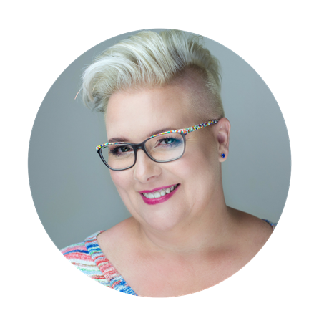
Dziękuję za uwagę
Dorota Tomaszewicz
Ekspert merytoryczny
Coach ICC ☺ trener ☺ asesor AC/DC ☺ ekspert ORE

